Slide 1
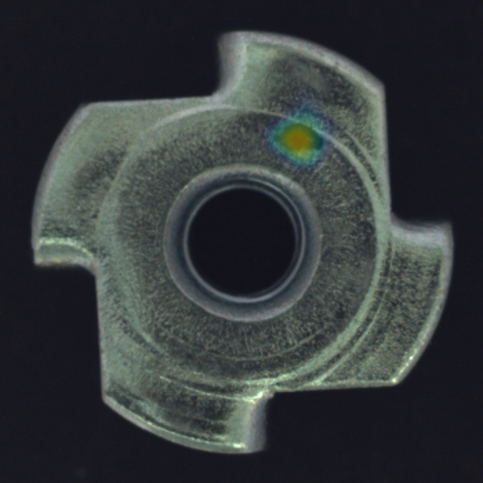
K-뉴딜 아카데미 2026 AI 해커톤
정상만 보고 불량을 찾아내는
SteelGuardian
스틸가디언 · 비지도 표면 결함 검사와 3단계 공정 판정
Unsupervised Surface Defect Inspection & 3-Tier Process Control
실제 검사 결과: color 결함 위치를 히트맵으로 표시
Team SteelGuardian
전종현 · 김지민 · 차주현 · 허재원 · 주현규

Slide 2
Contents
왜 이 문제를 풀어야 하는지 시장에서 출발해, 우리가 만든 것을 검증하고, 그 결과가 시장의 문제를 어떻게 해결하는지로 마무리합니다.
PART 1
PART 2
PART 3
Why
What
So What
왜 시작했나
무엇을 만들었나
무엇이 달라지나
시장 동향: AI 외관 검사의 성장
품질 비용과 사람 눈의 한계
국내 제조 현장의 AI 공백
프로젝트 배경과 문제점
기존 방식의 한계와 우리의 목표
해결방안과 시스템 구조
성능 요약
결과 EDA 10가지 검증
모델 고도화
운영·보안
시장 문제 ↔ 우리의 해결
남은 한계와 개선 방향
적용 로드맵
팀 소개와 마무리

Slide 3
PART 1
Why
왜 이 프로젝트를 시작했나
검사 자동화 시장의 흐름과 제조 현장이 겪는 문제에서 출발합니다

Slide 4



검사 자동화 시장은 AI 쪽으로 빠르게 옮겨 가고 있습니다
시장 조사 ①
Market Trend
Page 01
장비 시장보다 AI 외관 검사 소프트웨어가 두세 배 빠르게 성장합니다
연평균 성장률 전망 (CAGR)
Key Drivers
외관 검사를 바꾸는 세 가지 흐름
육안 검사의 한계
사람마다 판정 기준이 다르고, 숙련 검사원을 계속 확보하기 어렵습니다.
경량 비전 AI 보급
GPU 없이 CPU로 돌아가는 모델이 늘어 현장 도입 문턱이 낮아졌습니다.
스마트팩토리 투자
철강·제조 대기업이 공정 데이터와 AI를 품질 관리로 넓히고 있습니다.
출처: MarketsandMarkets (머신비전), GII (자동 외관 검사), ResearchAndMarkets (AI 외관 검사). 보고서마다 시장 정의와 기간이 다릅니다.

Slide 5


품질 비용은 크고, 사람의 눈은 완벽하지 않습니다
시장 조사 ②
Cost of Quality
Page 02
불량을 놓치면 폐기·재작업·클레임 비용이 되고, 숙련 검사원도 결함의 일부를 놓칩니다
약 15%
약 80%
87%
매출 대비 품질 실패 비용
숙련 검사원의 육안 검사 정확도
100% 전수 육안 검사의 효과
제조업 평균, 제품 복잡도에 따라 5~35%
정밀 가공 부품 대상 연구, 높은 정확도는 과도한 폐기를 동반
모든 부품을 사람이 봐도 일부 결함은 통과
IISE (Crandall & Julien)
Sandia 연구, Human Factors
Juran's Quality Handbook (재인용)
숙련 검사원 정확도 80%라면, 불량 10개 중
약 2개가 그대로 통과될 수 있습니다
자동화된 검사는 이 빈틈과 품질 비용을 동시에 줄이는 수단입니다.
검출
검출
검출
검출
검출
검출
검출
검출
통과
통과
출처: IISE "Measuring the cost of quality"; See et al., Human Factors (Sandia National Laboratories) DOI 10.1177/0018720815602389; Juran 수치는 I-Connect007 재인용

Slide 6
국내 제조 현장은 AI가 필요하지만, 거의 쓰지 못합니다
시장 조사 ③
Korea Manufacturing
Page 03
중소·중견 제조기업 중 제조 AI를 실제로 도입한 곳은 0.1%이고, 현장 인력은 빠르게 고령화되고 있습니다
공장 보유 중소·중견 제조기업 기준 (%)
68%
뿌리산업 종사자 중 40대 이상
40대 31% · 50대 27% · 60대 이상 10.3% (2024)
4.1%
제조업 인력 부족률 (2023)
중소기업 3.2%, 대기업 1.6%로 중소기업이 더 부족
스마트공장을 도입한 기업도 75.5%는 기초 단계에 머물러 있습니다.
0.1%
제조 AI 실제 도입
정부 목표: 중소 제조기업 AI 도입률 10% (중기부)
필요성은 알지만 비용·인력·확신이 발목
도입 장벽: 초기 투자비용, 전문 인력 부족
출처: 2024 스마트제조혁신 실태조사(AI매터스 보도), 헤럴드경제(중기부 전략), 2024 뿌리산업 실태조사, 이투데이(2023 인력 부족률), 토큰포스트(도입 장벽)

Slide 7
철강사는 이미 스마트팩토리로, 다음 차례는 품질 검사입니다
프로젝트 배경
Background
Page 04
Where It Is 현장 검사 현황
What POSCO Does 포스코의 방향
공정 데이터 수집과 제어는 자동화가 많이 진행됐지만, 표면 결함을 보고 판정하는 일은 여전히 사람의 눈과 경험에 크게 기대고 있습니다.
포스코는 국내 최초로 세계경제포럼(WEF) 등대공장에 선정됐고, 자체 플랫폼으로 공정 전반에 AI를 넓히고 있습니다.
센서·카메라 데이터 수집
대체로 자동화
2019
WEF 등대공장 선정
포항제철소 2고로, 국내 기업 최초
공정 제어 (AI 고로 등)
도입 중
PosFrame
연속 공정용 스마트팩토리 플랫폼
표면 결함 판정
사람 + 일부 지도학습
공정 데이터 수집·분석의 기반
판정 후 조치 결정
사람
110개사
중소기업 스마트팩토리 구축 지원
정부 지원 사업과 연계
출처: POSCO Newsroom (등대공장 선정, PosFrame, 중소기업 스마트팩토리 지원), The Korea Times 2019-07-03. 왼쪽 현황은 팀의 정리입니다.

Slide 8
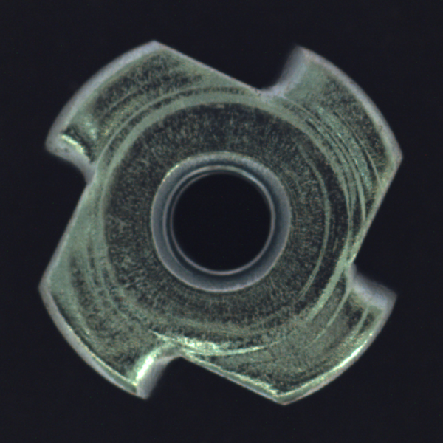
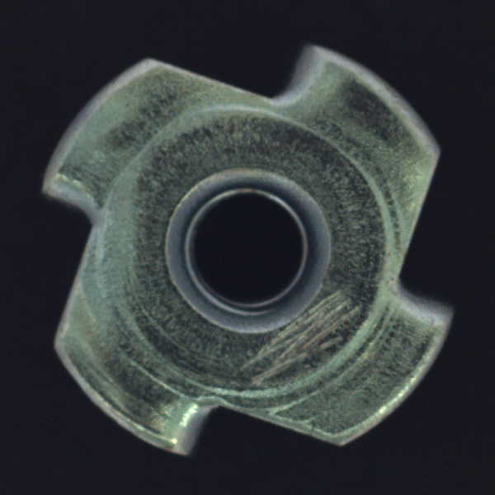
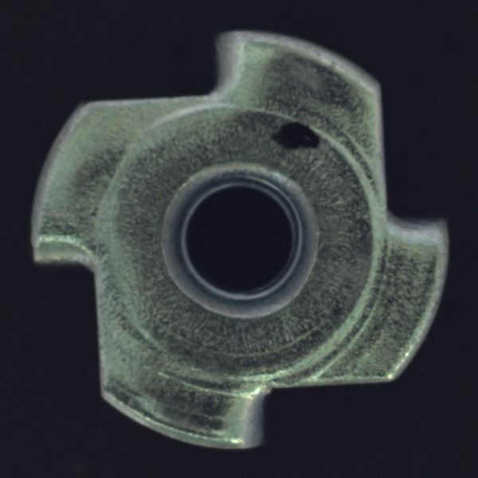
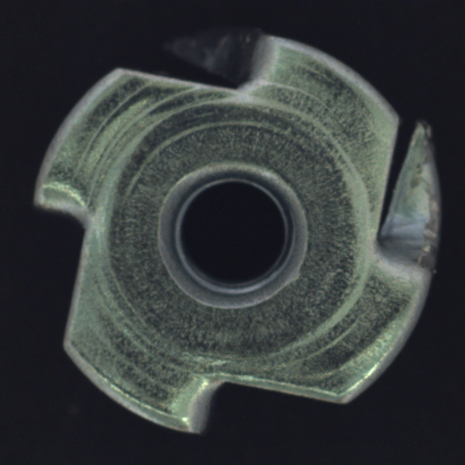
불량 데이터 없이는 지금의 AI 검사를 쓸 수 없습니다
문제점
Problem
Page 05
판정하는 ‘눈’을
데이터 없이 만들어야 합니다
01
불량 데이터 희소성
부품 대부분이 정상이라, 지도학습에 필요한 불량 사진 수천 장과 라벨을 모으기 어렵습니다.
제조 현장에는 정상품 사진은 많지만 불량품 사진은 드뭅니다. 불량을 일일이 가르치는 방식은 데이터가 모자라고, 처음 보는 결함과 폐쇄망 환경에서도 막힙니다.
02
처음 보는 결함
학습하지 않은 유형의 크랙·변색은 정상으로 통과될 수 있고, 그대로 출하됩니다.
03
폐쇄망·규격 교체
보안상 클라우드를 쓸 수 없고, 부품이 바뀔 때마다 다시 학습해야 합니다.
정상
scratch
color
bent

Slide 9


검사 방법은 있지만, 현장 조건을 모두 만족하지 못합니다
기존 방식의 한계
Existing Approaches
Page 06
세 방식 모두 ‘불량 데이터 없이, 처음 보는 결함을, 폐쇄망에서’라는 조건 중 하나 이상을 놓칩니다
육안 검사
룰 기반 머신비전
지도학습 AI (YOLO 등)
하는 일
하는 일
하는 일
숙련 검사원이 직접 보고 판정
밝기·치수 임계값으로 자동 판정
불량 사진으로 결함 유형을 학습
한계
한계
한계
사람마다 기준이 다르고, 피로와 인력 확보 문제가 남습니다
조건이 바뀌면 규칙을 다시 짜야 하고, 복잡한 표면 결함에 약합니다
불량 라벨이 많이 필요하고, 학습하지 않은 결함은 놓칠 수 있습니다
필요한 것 정상 데이터만으로 학습 + 처음 보는 결함 검출 + CPU·폐쇄망에서 실시간 판정

Slide 10




그래서 우리는 네 가지 목표를 세웠습니다
우리의 목표
From Market to Goals
Page 07
시장 조사에서 확인한 문제를 그대로 프로젝트의 요구 조건으로 바꿨습니다
시장의 문제
시장의 문제
시장의 문제
시장의 문제
불량 사진이 없다
사람 눈은 약 80%
비용·인력·보안 장벽
품질 비용과 책임
제조 AI 도입 0.1%, 라벨링 부담
숙련자도 결함을 놓침
투자비, AI 인력, 폐쇄망
매출의 약 15%, 클레임 추적
우리의 목표
우리의 목표
우리의 목표
우리의 목표
정상 이미지만으로 학습
불량 유출 0 우선 판정
CPU·오프라인·무학습 등록
판정 기록 + 사람 확인
불량 라벨 0장
검출률 100% 목표
GPU 0대, 인터넷 0
모든 판정 기록

Slide 11
PART 2
What
무엇을 만들고 어떻게 검증했나
정상만 학습하는 검사 엔진부터 판정·기록·운영까지, 그리고 10가지 EDA로 검증한 결과입니다

Slide 12



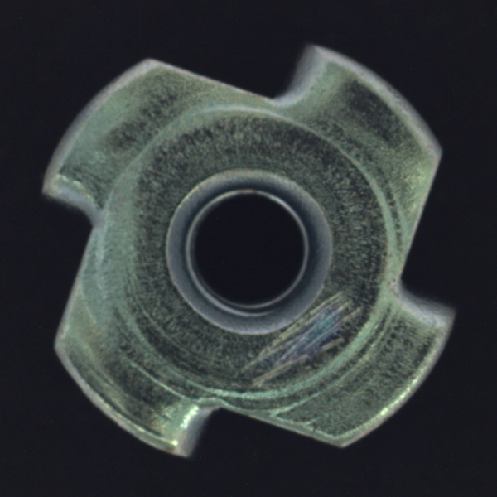
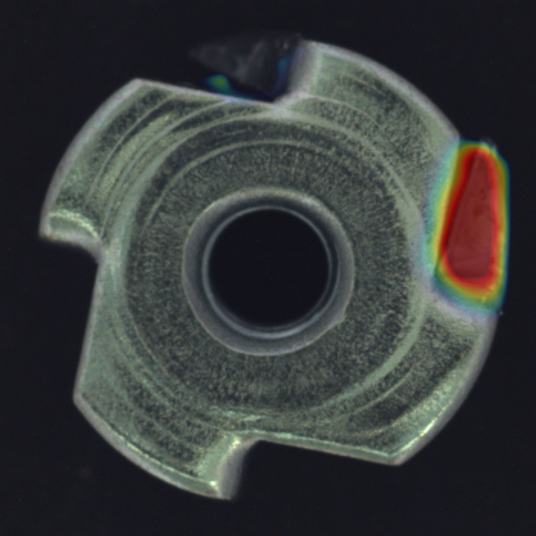
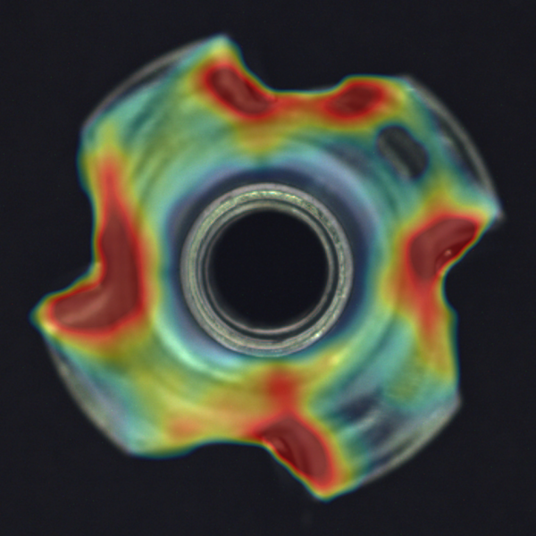
정상만 학습해, 판정과 기록까지 한 번에 처리합니다
해결방안
Solution
Page 08
우리는 정상 패턴 학습으로, 불량 데이터가 없는 제조 현장의 표면 검사 문제를 해결합니다
STEP 1
STEP 2
STEP 3
정상 패턴 학습
3단계 공정 판정
기록과 관제
PatchCore
Rule Engine
MES Audit · Dashboard
정상 이미지의 작은 조각(패치) 특징을 기억해 두고, 그와 다른 부분을 이상으로 찾습니다. 불량 사진이 필요 없습니다.
PASS·REWORK·SCRAP으로 바로 조치를 정하고, 애매한 경우는 MANUAL_REVIEW로 사람에게 넘깁니다.
모든 판정을 감사 로그에 남기고, 대시보드에서 히트맵·수율·모델 상태를 확인합니다.
실제 판정 예시 (최종 모델)
정상
PASS
scratch
REWORK
color
REWORK
bent
SCRAP
flip
SCRAP

Slide 13

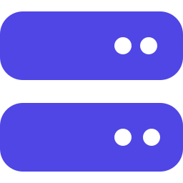


카메라 이미지 한 장이 판정과 기록이 되기까지
시스템 구조
Architecture
Page 09
다섯 단계가 각 역할의 담당 파일로 나뉘고, 서로 정해진 입력·출력 형식으로만 연결됩니다
카메라 이미지
API 서버
PatchCore 엔진
규칙 엔진
감사 로그·관제
700×700 RGB
입력·보안 검증
모델 선택
패치 1,024개를
정상 6,000개와 비교
운영 모드별
4가지 판정
CSV 기록
대시보드 표시
현장
Role 2
Role 1
Role 3
Role 3·4
판정 4가지
PASS
REWORK
SCRAP
MANUAL_REVIEW
정상 통과, 히트맵 숨김
표면 결함, 재작업 후 재검사
치명 결함, 폐기 + 라인 인터록
애매한 점수, 사람이 확인
운영 모드 SAFETY_FIRST 0.600 (유출 방지 우선) · BALANCED_THROUGHPUT 0.645 (재검 최소화) · HUMAN_IN_THE_LOOP 0.58~0.65 구간 사람 확인

Slide 14
불량 93장을 모두 잡고, 정상품은 하나도 폐기하지 않았습니다
성능 요약
Performance
Page 10
MVTec AD metal_nut 테스트 115장 (정상 22, 불량 93), SAFETY_FIRST 모드, 기본 모델 기준
100%
0.9971
0건
103.4ms
불량 검출률
이미지 AUROC
정상품 폐기
CPU 추론 평균
93 / 93장 (Seed 42)
정상·불량 구분 능력
SCRAP 오판 0 / 22장
P95 112.5ms, GPU 불필요
유형별 3단계 판정 (장)
함께 봐야 할 숫자
데이터 분할을 5가지로 바꾸면 검출률 97.85~100%
정상 22장 중 3장은 안전 여유로 REWORK(재검) 처리
처리량 모드(0.645)에서는 검출률 97.85% (2장 미검)
결함 위치 Pixel AUROC 0.964
출처: docs/final_metrics.md, results/evaluation.json, results/role1a_rerun/seed_recall.json (Role 1A 재검증, 데이터셋 PNG 428개 SHA-256 일치 확인)

Slide 15
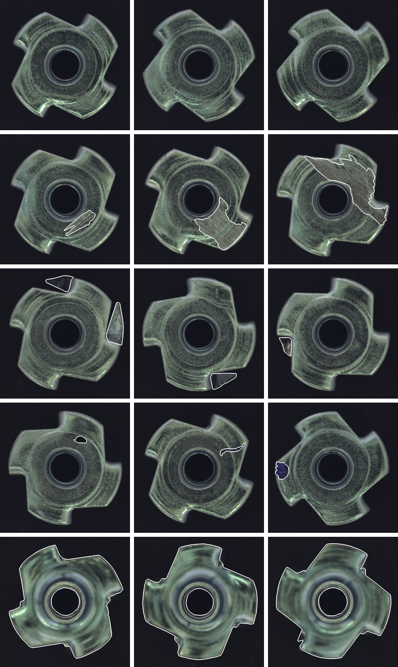
학습은 정상 220장만, 평가는 115장 전수로 했습니다
결과 EDA ① 데이터
Data Composition
Page 11
MVTec AD metal_nut · 700×700 RGB · 누락됐던 scratch 23장을 복구해 공식 테스트셋 115장을 완성
이미지 수 (장)
확인한 것
정상
흰 선 = 정답 결함
불량은 평가에만 사용
뱅크 190 + 검증 30, 겹침 0
PNG 428개 해시 일치
scratch
bent
color
flip

Slide 16
flip을 빼면 결함은 이미지의 2~6%인 작은 결함입니다
결과 EDA ① 데이터
Data Characteristics
Page 12
결함이 작을수록 놓치기 쉽고, 학습과 테스트의 조명 차이는 오탐의 원인이 될 수 있습니다
정답 결함 면적 (이미지 대비 %, 평균)
평균 밝기 (0~255)
2.0~5.9%
bent·color·scratch 결함 면적
48.2%
flip 결함 면적
+1.9
테스트 정상이 더 밝음
히트맵 해상도(격자 한 칸 ≈ 22px)가 중요한 이유
부품 전체가 달라 가장 쉽게 잡힘 (SCRAP 23/23)
KS 검정 p=0.015, 오탐 원인 후보 → 조명 고정 필요

Slide 17
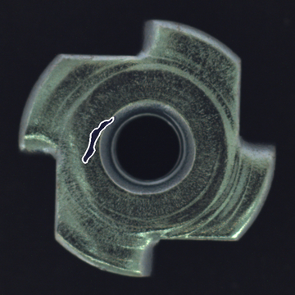
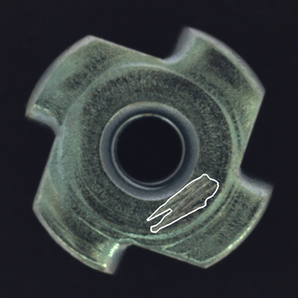
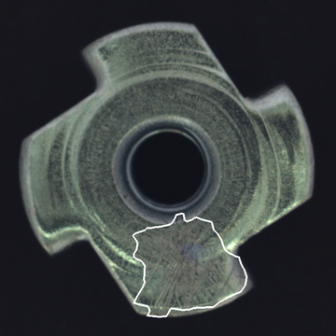
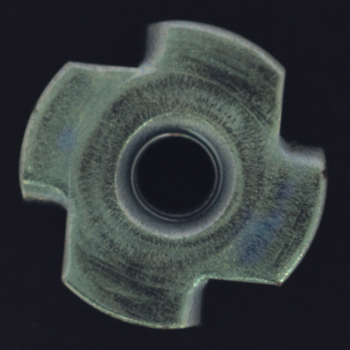
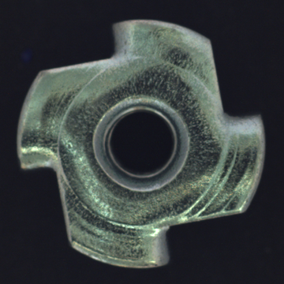
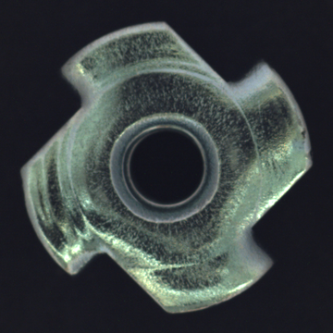
정상과 불량의 점수는 0.60~0.65에서만 겹칩니다
결과 EDA ② 점수
Score Distribution
Page 13
정규화 이상 점수 히스토그램 (0.05 구간) · 판정 임계값 SAFETY_FIRST 0.60, BALANCED 0.645
이상 점수 분포 (장)
가장 헷갈린 6장 (최종 판정 · 점수)
color/004
scratch/000
scratch/022
REWORK · 0.601
REWORK · 0.620
REWORK · 0.652
정상/016
정상/008
정상/012
REWORK · 0.647
REWORK · 0.639
REWORK · 0.627
위: 점수가 가장 낮은 불량 3장, 아래: 가장 높은 정상 3장

Slide 18
결함 유형마다 점수와 판정이 다르게 나옵니다
결과 EDA ② 점수
Per-Type Performance
Page 14
flip·bent는 점수가 높아 SCRAP이 많고, scratch·color는 REWORK가 많습니다
유형 | 장수 | 평균 점수 | 최저 점수 | 검출 | REWORK / SCRAP | Pixel AUROC
정상 | 22 | 0.400 | 0.195 | 19/22 통과 | 3 / 0 | -
scratch | 23 | 0.788 | 0.620 | 23/23 | 12 / 11 | 0.980
bent | 25 | 0.869 | 0.760 | 25/25 | 4 / 21 | 0.996
color | 22 | 0.791 | 0.601 | 22/22 | 13 / 9 | 0.988
flip | 23 | 0.899 | 0.864 | 23/23 | 0 / 23 | 0.947
유형별 평균 점수 (최저~최고)
핵심
가장 위험한 유형은 color: 최저 점수 0.601로 임계값 0.600에 가장 가까움
정상 최고 점수 0.647 > 불량 최저 0.601 → 이 구간이 사람 확인(HITL)이 필요한 영역

Slide 19
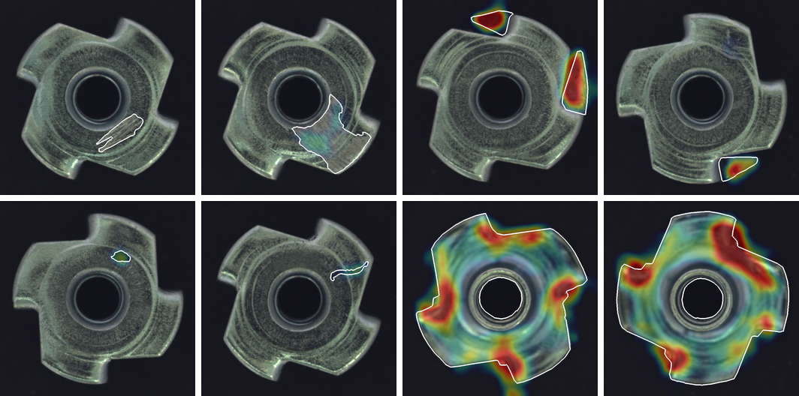
히트맵은 실제 결함 위치를 정확히 가리킵니다
결과 EDA ③ 위치
Localization
Page 15
Pixel AUROC 0.964 · 예측 결함 면적과 실제 면적의 순위 상관 0.84
유형별 Pixel AUROC
결함 면적: 실제(가로) vs 예측(세로), %
윗줄 scratch · scratch · bent · bent 아랫줄 color · color · flip · flip
흰 선 = 정답 결함 영역, 색 = 모델이 이상하다고 본 곳. 히트맵은 실제 엔진 출력 그대로이며, 점수가 낮은 얇은 스크래치는 색이 옅게 표시됩니다.

Slide 20
임계값 0.60은 미검 0을 지키는 가장 높은 지점입니다
결과 EDA ④ 임계값
ROC & Threshold
Page 16
임계값을 올리면 정상품 재검이 줄지만, 0.64를 넘는 순간 불량을 놓치기 시작합니다
ROC 곡선 · AUROC 0.9971
임계값별 정상품 오탐률 · 불량 미검률 (%)
세로: 검출률 · 가로: 오탐률
SAFETY_FIRST
BALANCED
HUMAN_IN_THE_LOOP
임계 0.600 · 오탐 13.64% · 미검 0%
임계 0.645 · 오탐 4.55% · 미검 2.15%
경계 구간을 사람이 확인

Slide 21
데이터를 다르게 나눠도 검출률 97.85% 이상 유지
결과 EDA ⑤ 분할
Split Sensitivity
Page 17
정상 220장을 메모리 뱅크 190장 / 검증 30장으로 5가지 방식(seed)으로 나누고, 같은 테스트 115장으로 평가
seed별 임계값 (raw)
seed | 검출률 | 정상 오탐 | 놓친 불량
42 | 100.00% | 3 / 22 | 없음
7 | 98.92% | 3 / 22 | color/004
123 | 100.00% | 3 / 22 | 없음
2026 | 100.00% | 2 / 22 | 없음
999 | 97.85% | 3 / 22 | scratch/000, scratch/022
해석
임계값 범위 0.4252~0.4463 (폭 0.021)
놓친 3건은 모두 경계 샘플(color/004, scratch/000·022)로, 임계값과 차이가 0.004~0.007

Slide 22
처음 보는 이미지도 학습 이미지와 점수가 비슷합니다
결과 EDA ⑥ 과적합
Overfitting Check
Page 18
외워서 맞힌 모델이라면 학습에 쓴 이미지만 점수가 낮고, 처음 보는 이미지는 높게 나옵니다
정상 이미지 이상 점수 분포 (raw, 장)
0.388
학습에 쓴 이미지
메모리 뱅크 190장 중 30장
0.402
검증 (처음 봄)
임계값 계산에만 사용
0.408
테스트 정상 (처음 봄)
학습·임계값 모두 미사용
판정
평균 차이 0.020 < 임계값 여유 0.034
→ 과적합은 낮음

Slide 23
카메라 조건이 흔들려도 치명 결함은 놓치지 않았습니다
결과 EDA ⑦ 강건성
Reliability
Page 19
조도·노이즈·회전·압축 7가지 악조건을 115장에 각각 적용한 805건 스트레스 테스트
악조건별 불량 검출률 (%)
44 / 44
고위험 결함 SCRAP 유지
원본에서 SCRAP이던 bent·flip 44장은 7가지 조건 모두에서 SCRAP을 유지했습니다.
0건
정상품 폐기
모든 조건에서 정상 부품이 SCRAP으로 잘못 간 경우는 없었습니다.
솔직한 한계
경계 샘플 color/004 (원점수 0.6013)는 조도 감소·회전·JPEG Q70에서 PASS로 바뀌었습니다. 차광 챔버와 지그 정렬이 필요하다는 근거입니다.

Slide 24
회전에 가장 민감하고, JPEG Q80에는 거의 흔들리지 않았습니다
결과 EDA ⑦ 강건성
Robustness Detail
Page 20
악조건별 이상 점수 변화량(평균·최대)과 원본 대비 판정 일치율
점수 변화량 |Δ| (정규화 점수)
조건 | 판정 일치 | 불량 검출 | 정상 오탐 | 고위험
조도 -10% | 97.39% | 98.92% | 3 / 22 | 100%
조도 +10% | 98.26% | 100% | 3 / 22 | 100%
노이즈 | 99.13% | 100% | 4 / 22 | 100%
회전 +2° | 93.91% | 98.92% | 4 / 22 | 100%
회전 -2° | 97.39% | 100% | 4 / 22 | 100%
JPEG Q80 | 100% | 100% | 3 / 22 | 100%
JPEG Q70 | 95.65% | 98.92% | 4 / 22 | 100%
요약
정상품 오탐은 3장 → 최대 4장, 폐기(SCRAP)는 모든 조건에서 0장

Slide 25
한 장에 약 0.1초, 200건 연속 처리에도 느려지지 않았습니다
결과 EDA ⑧ 속도·부하
Latency & Load
Page 21
왼쪽은 엔진 단독 추론(이 PC, 115장), 오른쪽은 서버·히트맵·감사 로그까지 포함한 전체 처리(200건 부하 테스트)
엔진 추론 시간 분포 (ms, 평균 106.3 · P95 127.6)
전체 처리 지연 (ms, 200건)
0 / 200
200행
-8.5MB
HTTP 오류
감사 로그 1:1 기록
메모리 변화 (누수 없음)
부하 수치는 보안 수정 전 코드 기준(final_metrics). 수정 후 코드는 대체 데이터로 평균 262ms를 측정했습니다.

Slide 26
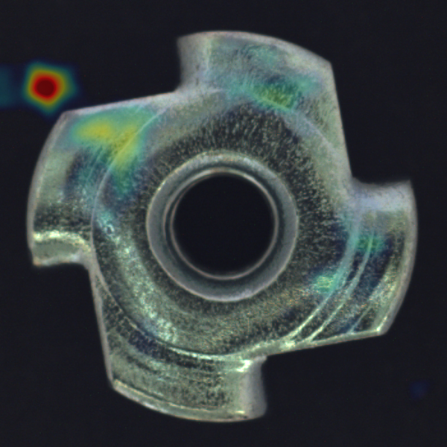
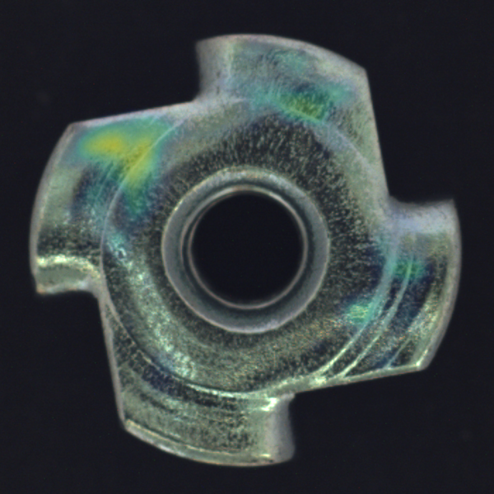
배경 오탐을 걷어내 정상품 재검을 줄였습니다
결과 EDA ⑨ 고도화
Model Improvement
Page 22
부품 영역만 채점하는 전경 마스크를 엔진에 추가하고, 과적합 여부를 함께 점검했습니다
3 → 2장
정상품 오탐 (22장 중)
불량 93장 검출은 그대로 100%
0.9989
5개 분할 평균 AUROC
표준편차 0.0005, 미검 0건 (92장 기준)
0.008
학습 vs 처음 보는 정상 점수 차
임계값 여유 0.019보다 작음 → 과적합 낮음
개선 전 배경 먼지에 반응 → REWORK
개선 후 부품 영역만 채점 → PASS
기존 모델 동작은 바꾸지 않고, 새 모델(metal_nut_fg.pt)로 핫스왑해 적용합니다. 개선 방법을 같은 테스트셋을 보며 골랐으므로, 처음 보는 데이터로 다시 확인할 예정입니다.
정상품 test/good/008의 패치 이상 점수 (같은 색 척도)

Slide 27



정상 사진으로 등록하고, 멈추지 않고 교체합니다
운영·보안
Operations & Security
Page 23
인터넷 없이 설치·운영되고, 찾아낸 보안 결함은 회귀 테스트로 다시 막았습니다
무학습 온보딩
무중단 핫스왑
20장
16.8초 · 파일럿 등급, 사람 검토 필수
검증
SHA-256 대조, 학습·검증 데이터 겹침 0 확인
220장
32~42초 · 양산 등급, 자동 판정 허용
안전
실패 시 기존 모델 유지, 교체 이력 감사 기록
보안 강화
폐쇄망 운영
차단
헤더 위조 우회 403, 초대형 이미지 413
설치
Python 3.12 오프라인 설치 검증 (패키지 104개)
검증
보안 회귀 테스트 24 / 24 통과
안정
200건 연속 처리 오류 0, 감사 로그 200행 1:1
출처: README 온보딩 실측, Role 2 작업 기록 03·08·11 (보안 수정, 패키징 8.1MB, Python 3.12 검증), docs/final_metrics.md 200건 부하 테스트

Slide 28
PART 3
So What
시장의 문제를 어떻게 해결하나
시장 조사에서 본 문제에 우리의 결과로 답하고, 남은 한계와 개선 방향을 정리합니다

Slide 29
시장의 문제마다 숫자로 된 답을 만들었습니다
시장 문제 ↔ 해결
Problem → Evidence
Page 24
왼쪽은 Part 1에서 확인한 시장의 문제, 오른쪽은 Part 2에서 검증한 우리의 결과입니다
시장 조사에서 본 문제 | 우리가 만든 것 | 검증 결과
사람 육안 검사 정확도 약 80% | 정상 패턴 학습 기반 비지도 검사 | 불량 93/93 검출 (100%), AUROC 0.9971
불량 데이터 부족, 제조 AI 도입 0.1% | 정상만 학습 + 재학습 없는 부품 등록 | 불량 라벨 0장, 신규 부품 20장 16.8초 등록
품질 실패 비용 매출의 약 15% | 3단계 판정으로 폐기 최소화 | 정상품 폐기 0/22, 재검 3→2장으로 감소
투자비·인력·보안 장벽 | CPU·오프라인·경량 배포 | GPU 없이 약 0.1초, 오프라인 설치 검증, 8.1MB
판정 편차와 품질 책임 추적 | 감사 로그 + 사람 확인 경로 | 200건 로그 1:1 기록, 경계 점수는 MANUAL_REVIEW
검증 결과: MVTec AD metal_nut 115장, docs/final_metrics.md, Role 1A 재검증, Role 2 작업 기록, 이 발표의 결과 EDA

Slide 30



아직 풀지 못한 문제도 숫자로 확인했습니다
한계와 개선 방향
Limitations → Next
Page 25
남은 한계는 숨기지 않고, 각각 다음에 할 일로 연결했습니다
공개 데이터로만 검증
경계 샘플과 촬영 조건
지금 MVTec AD 너트 115장. 실제 제철소 카메라 데이터는 아직 없음
지금 color/004(0.601)는 조도·회전·JPEG에 따라 PASS로 바뀜
다음 현장 카메라 데이터로 파일럿 검증
다음 조명 챔버·지그 정렬, 경계 구간은 사람 확인
작은 평가 표본
2D 외형과 단기 운영
지금 정상 테스트 22장, 오탐률 95% 신뢰구간 1.1~29.2%
지금 형상·치수 검사 범위 밖, 부하 테스트는 200건(약 1분)
다음 정상 표본 확대, 처음 보는 데이터로 재검증
다음 형상 검사 추가, 24시간 3교대 장기 가동 검증

Slide 31
너트 1종에서 시작해, 제철소 품질 관제로 넓혀 갑니다
적용 로드맵
Roadmap
Page 26
안쪽 원이 지금 구현한 범위이고, 바깥으로 갈수록 앞으로 넓혀 갈 범위입니다
VISION | 장기 구상
제철소 전 공정
여러 공정(선재·코일 표면 등)의 검사 결과를 한 화면에서 관리하는 제철소 품질 관제로 넓힙니다. 사람은 최종 판단에 집중합니다.
다품종·현장 데이터
NEXT | 다음 단계
금속 너트 1종
(현재)
정상 사진만으로 새 부품을 등록하고, 현장 카메라 데이터로 검증합니다. 형상 검사(OpenCV 외곽선)와 조명 챔버를 더해 2D 한계를 보완합니다.
NOW | 현재 구현
MVTec AD 금속 너트로 검출 → 판정 → 기록 → 관제 전체 흐름을 오프라인 CPU 환경에서 구현했습니다.

Slide 32
다섯 명이 역할을 나눠 하나의 시스템을 만들었습니다
팀 소개
Our Team
Page 27
전
김
차
허
주
전종현
김지민
차주현
허재원
주현규
팀장 · Role 5
Role 1A
Role 1B
Role 2 · 3
Role 4
PM · 발표 · 지표 총괄
데이터 · 벤치마크
AI 모델링 · 온보딩
백엔드 · 보안 · 룰
관제 대시보드
아키텍처 설계
일정·산출물 관리
발표 수치 관리
데이터 23장 복구
5개 분할 재검증
부품 프로파일러
오탐 3→2장 개선
온보딩 복구
성능·과적합 분석
보안 결함 수정
수동 검토 경로
8.1MB 패키징
실시간 관제 화면
모델 해시 경고
외부 통신 차단

Slide 33
마무리 | Closing
제조 AI 도입 0.1%의 벽을, 정상 사진만으로 낮춥니다
Why
What
So What
시장
우리가 만든 것
달라지는 것
AI 외관 검사는 연 22.7% 성장하지만, 국내 중소·중견 제조기업의 제조 AI 도입은 0.1%. 불량 데이터, 비용, 인력이 막고 있습니다.
정상 이미지만 학습해 불량 93장을 모두 찾고, 정상품은 하나도 폐기하지 않았습니다. CPU·오프라인에서 판정과 기록까지 동작합니다.
불량 라벨 없이, GPU 없이, 인터넷 없이 시작할 수 있는 검사기. 다음은 실제 현장 데이터로 검증하는 것입니다.
감사합니다 · Q&A

